Slide 1
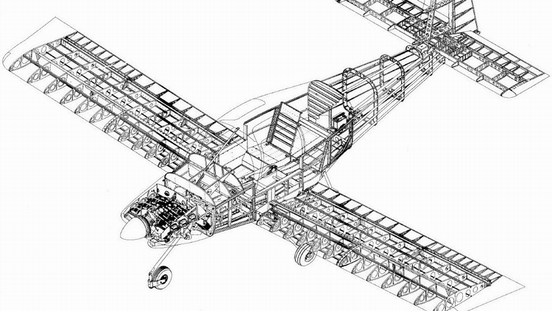

Rešetkasta i monokok struktura trupa
1.12.2024.
Karan David II-10
Vazduhoplovna Akademija Školska godina 2024/5

Slide 2
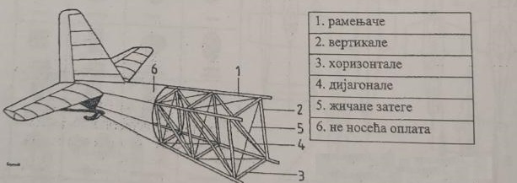
Rešetkasta konstrukcija
Struktura, oplata, materijali, spojevi

Slide 3
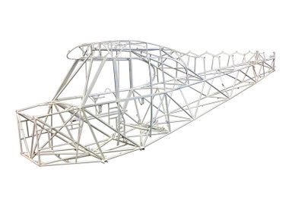
Prednosti i nedostaci rešetkaste konstrukcije
R24096-000 UNIVAIR J-3 FRAME ASSEMBLY (STC) - FITS PIPER
(Piper J-3 Cub)

Slide 4
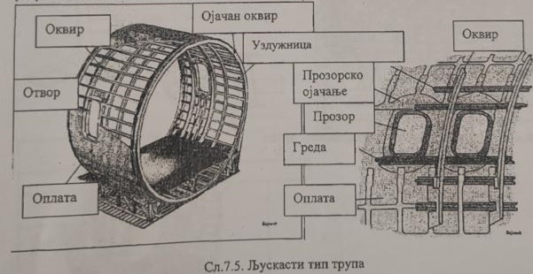
Monokok konstrukcija
Vrste, materijali

Slide 5
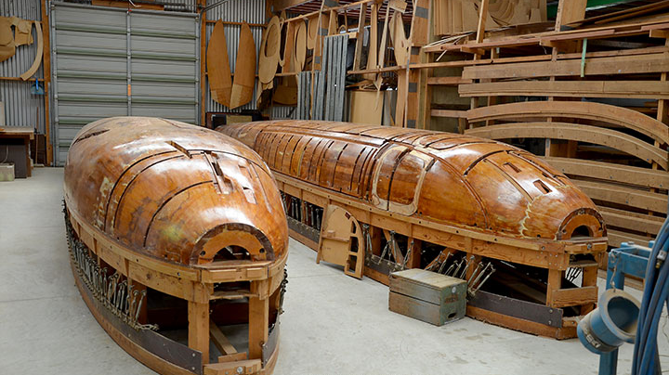
Prednosti i nedostaci monokok konstrukcije (De Havilland Mosquito)

Slide 6
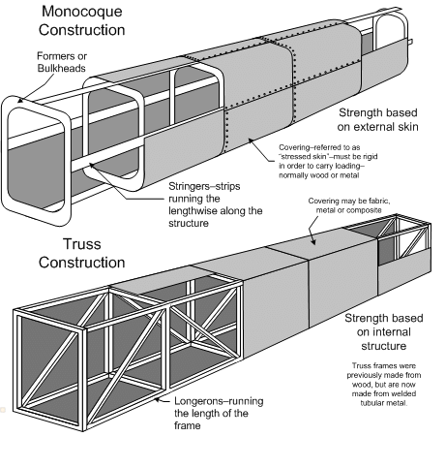
Rešetkasta ili monokok?
Primeri

Slide 7
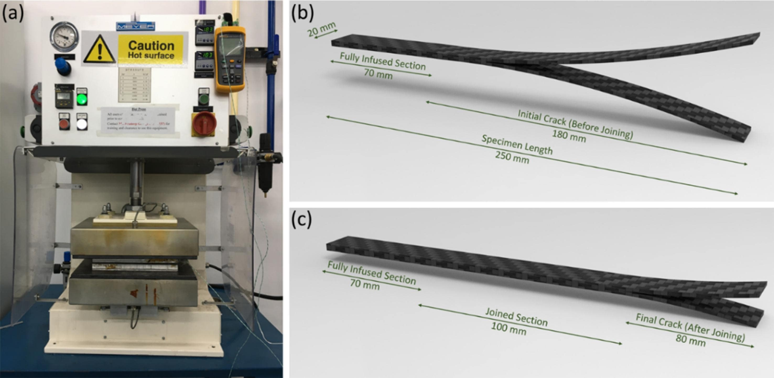
Budućnost i inovacije u konstrukciji trupa
3D štampanje
Samopopravljajući materijali
Hibridna struktura

Slide 8
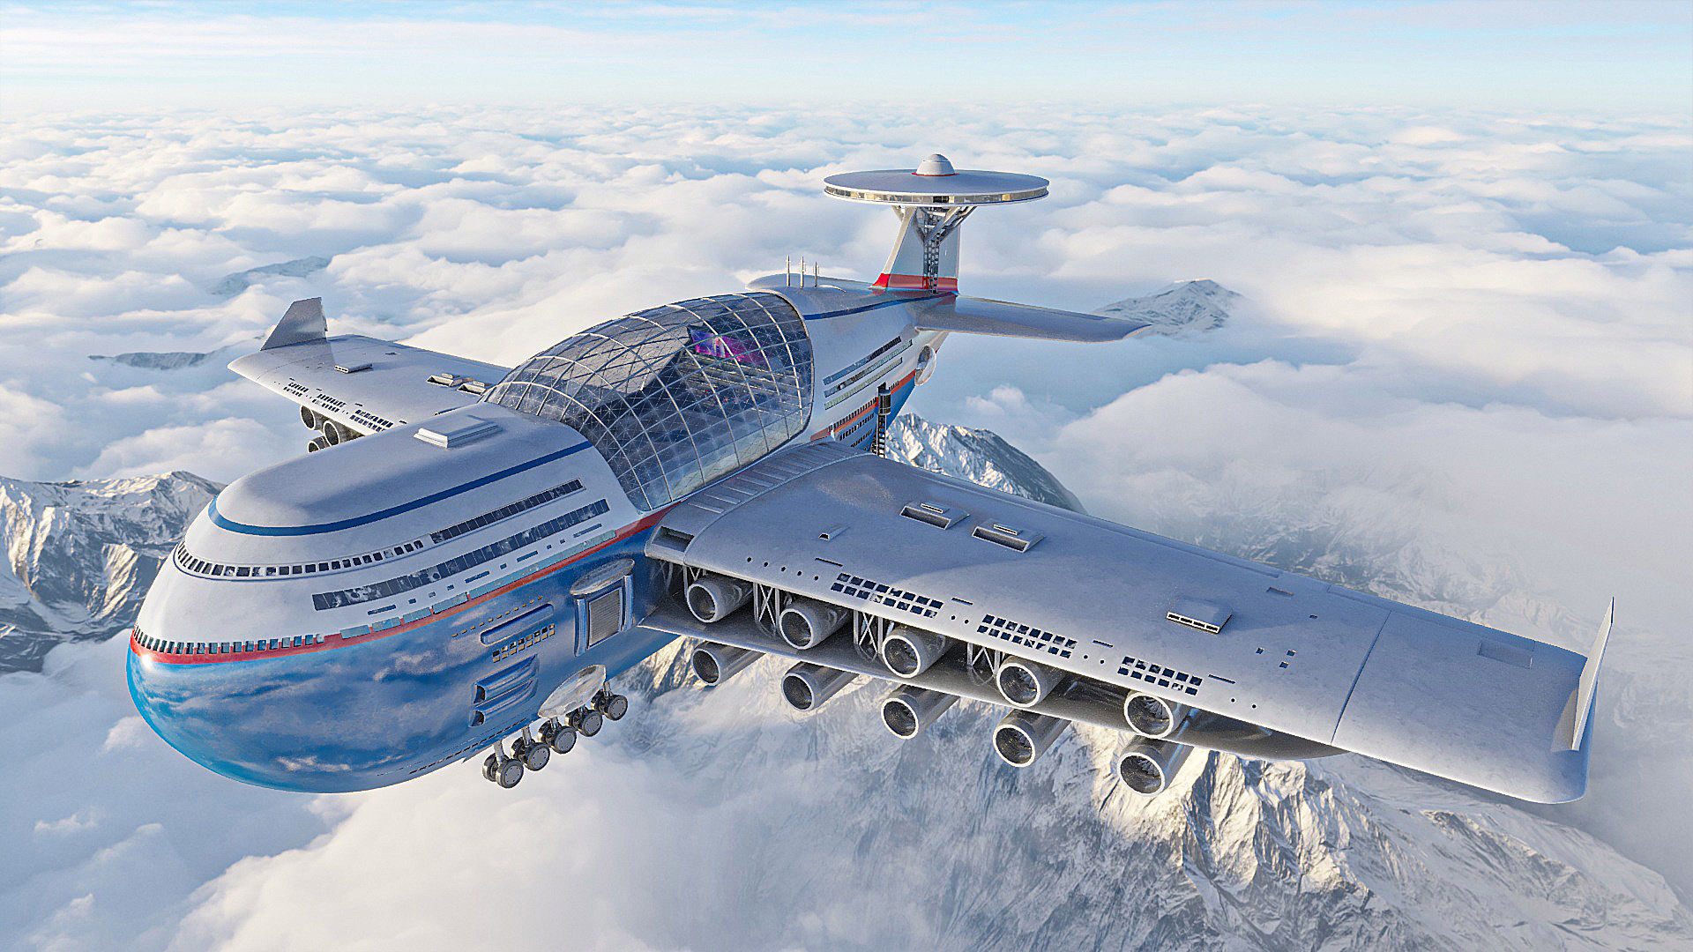
KRAJ!

